Slide 1
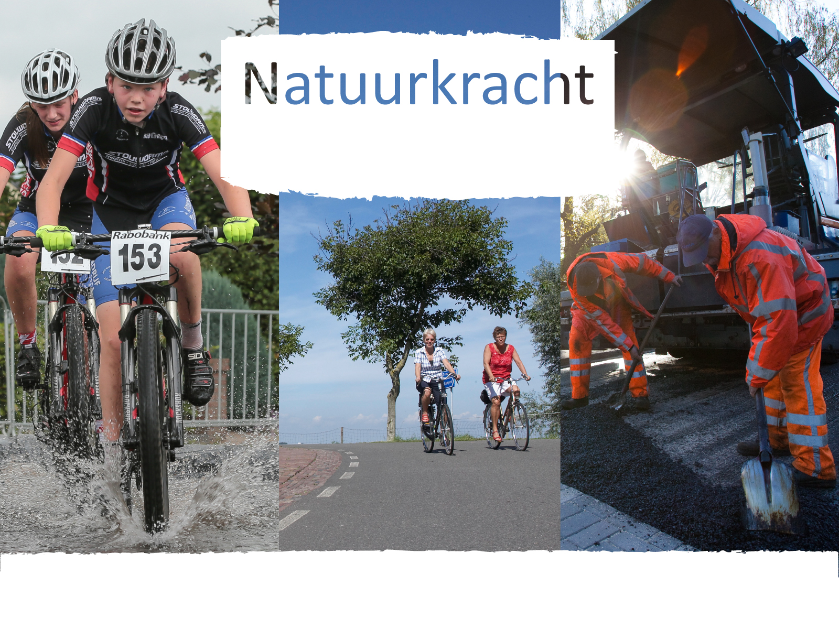

“Natuurkracht” Oldebroek in De Diamant van Midden-Nederland
Welkom
De Diamant van Midden-Nederland
Natuurkracht in Oldebroek: versterking van de economie
Natuurkracht op het gebied van:
  Sport
  Bedrijvigheid
  Recreatie & toerisme
Logo Natuurkracht: samenspel met Oldebroek voor Mekaar
Stichting Natuurkracht:
  Samen beleven, ervaren en uitdragen

Slide 2
“Natuurkracht” Oldebroek in De Diamant van Midden-Nederland
Even voorstellen
Rene Post
Algemeen directeur Streutker Total Skin Care
Voorzitter Ondernemersvereniging Oldebroek
Bestuurslid de Maatschappij
Voorzitter Stichting Natuurkracht Oldebroek

Slide 3
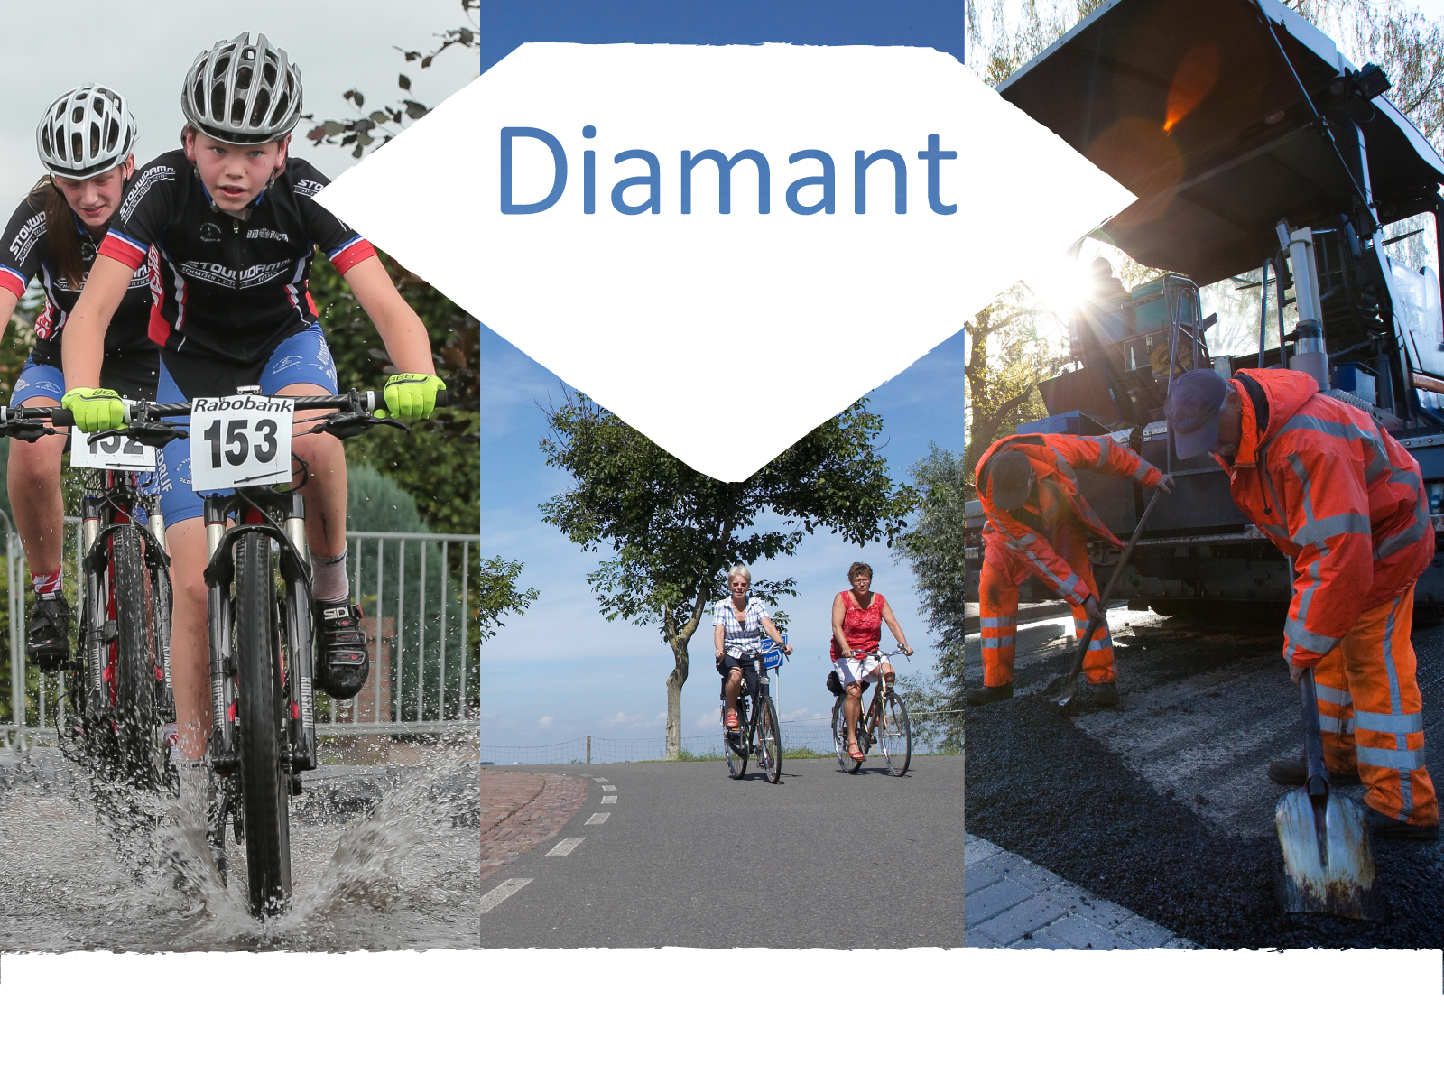
Van Midden-Nederland
Wie doen er mee?
Harderwijk: Talent
Oldebroek: Natuurkracht
Elburg: Cultuurhistorie
Zeewolde: ruimte
Putten: Bomendorp
Ermelo: Buitenleven
Nunspeet: Kunstenaarsdorp
Heerde: WijZijnHeerde

Slide 4
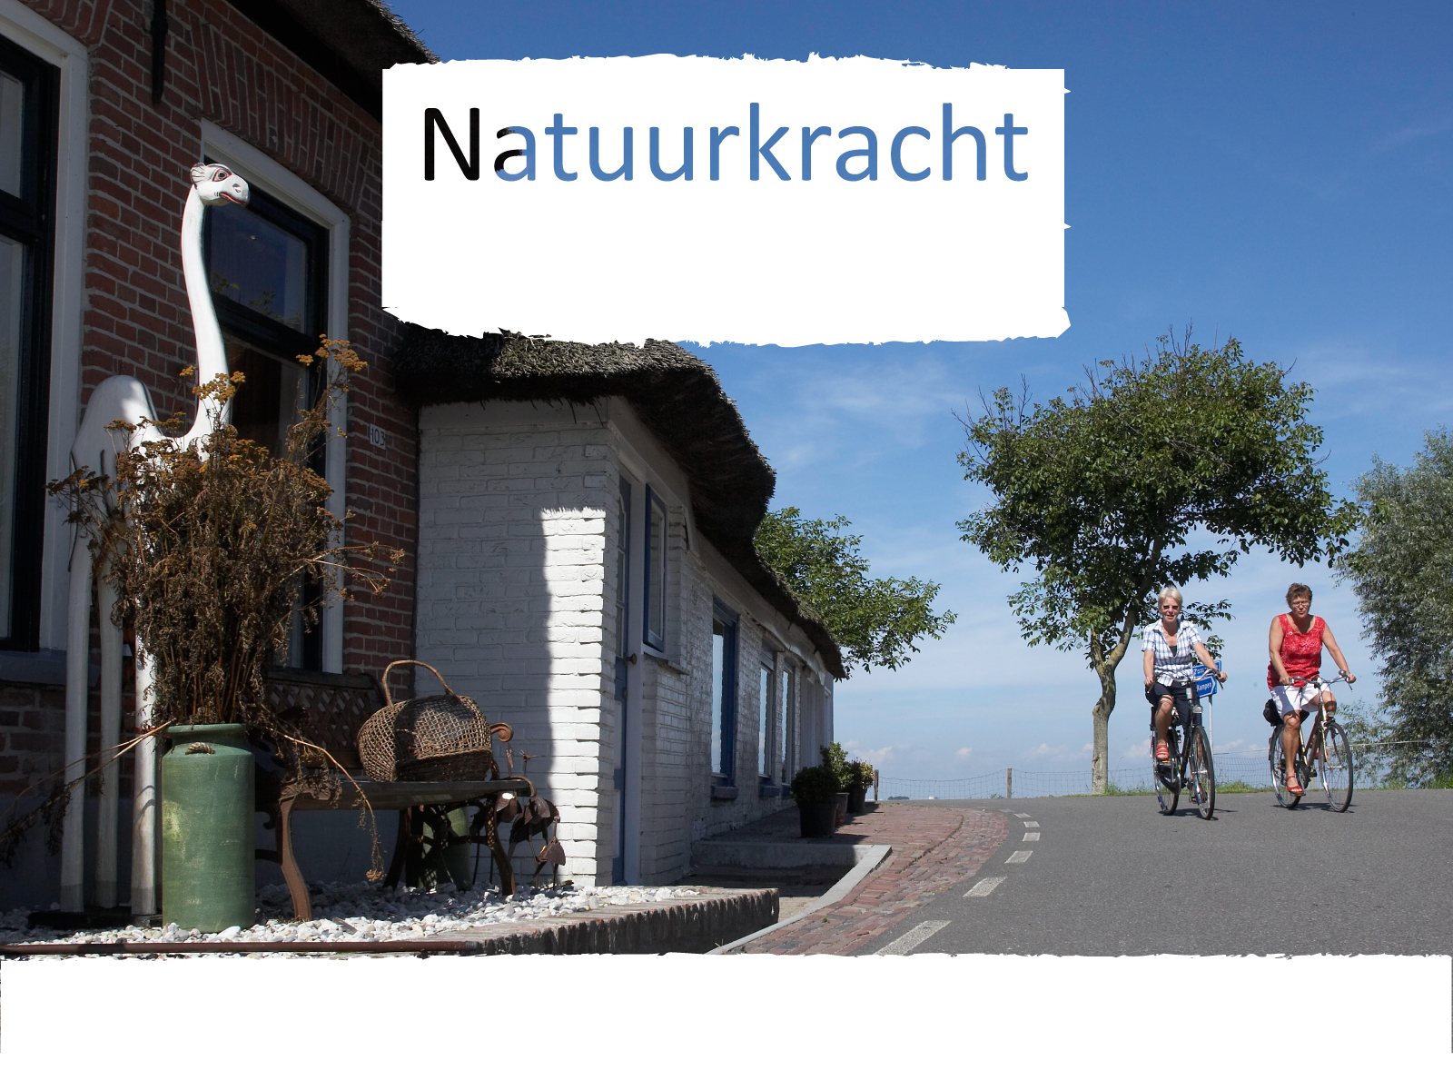
Recreatie & toerisme
Rust
Ruimte & natuur
Cultuurhistorie
Groot in kleinschaligheid

Slide 5
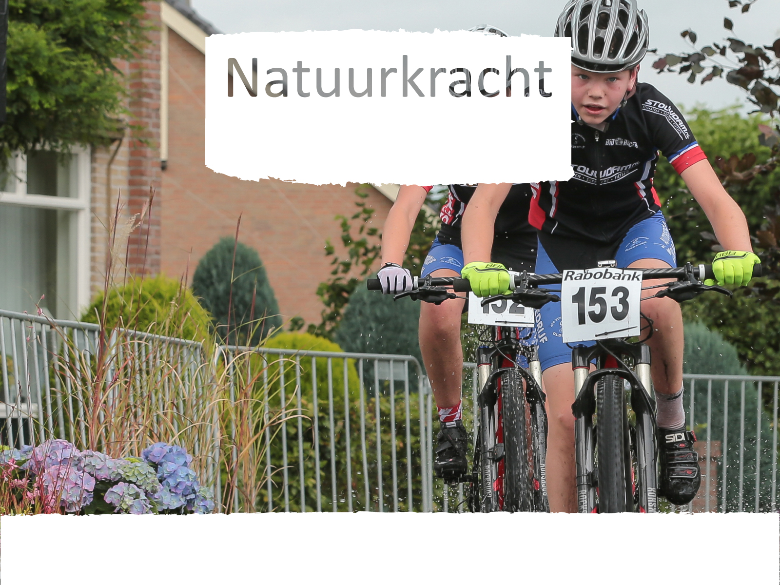
In sport
‘Sport voor bikkels’
Evenementen
Veelzijdigheid

Slide 6
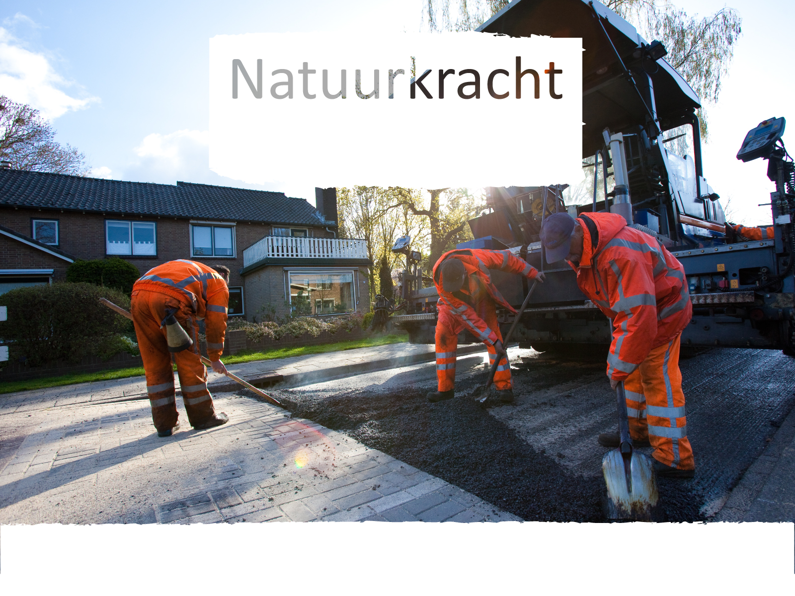
in bedrijvigheid
Arbeidsethos
Duurzaamheid
Maatschappelijk verantwoord ondernemen
Familiebedrijven
Ambacht

Slide 7

in Oldebroek

Slide 8

in Oldebroek

Slide 9

Het doel
Stichting Natuurkracht
OVO,OWH,TPO, BKO
Sport, Cultuur, Gemeente
Samen ervaren beleven en uitdragen

Slide 10
Het doel
Meer bedrijven en bedrijvigheid in de regio

Slide 11
Roots in the woods
Festival
Business event
Sport event

Slide 12
in bedrijvigheid
Wilfred van Werven
Managing Director
Van Werven Infra & Recycling

